Slide 1
Neurális hálók felügyelet nélküli betanítása
Kohonen (versenyző) hálózatok

Slide 2
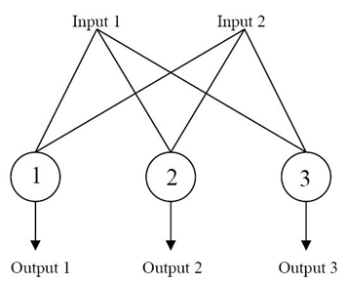
Kohonen hálózatok
Másnéven Kohonen hálózatoknak, Csak a győztes arat hálónak (Winner Takes All), vagy Önszervező hálónak (Self Oragnizing map) hiiják őket. Ezeket a hálókat minták felismerésére használják különféle adatokban. A módszer akkor is használható ha a programozó nem ismeri a minták természetét.

Slide 3
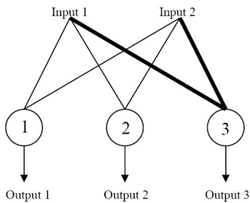
Kohonen hálózatok

Slide 4
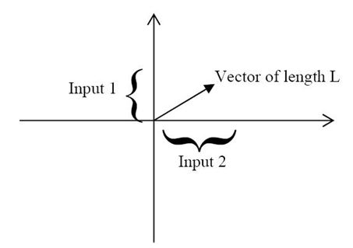
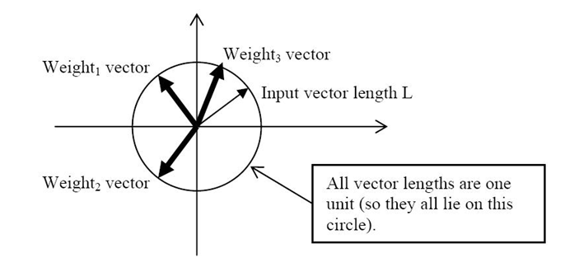
Kohonen hálózatok

Slide 5
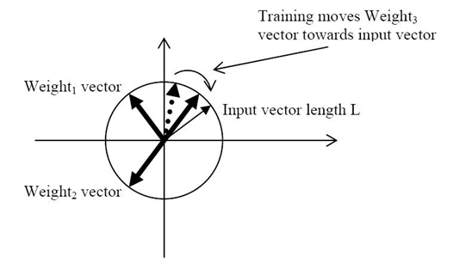
Kohonen hálózatok

Slide 6
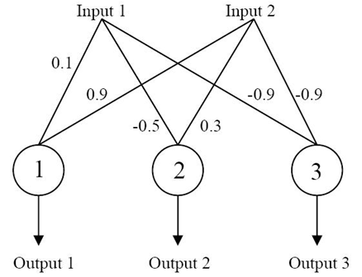
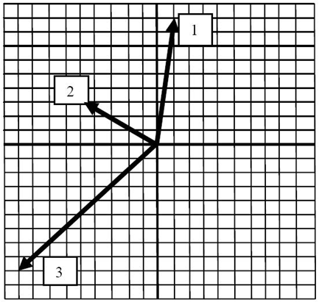
Példa

Slide 7
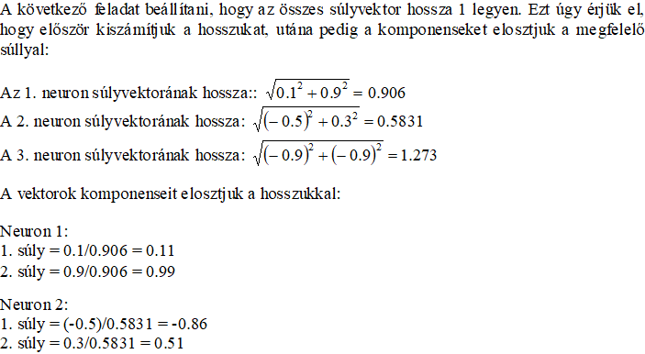
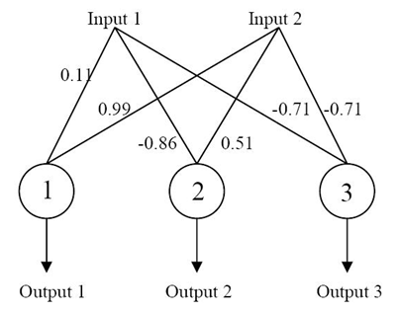

Példa

Slide 8
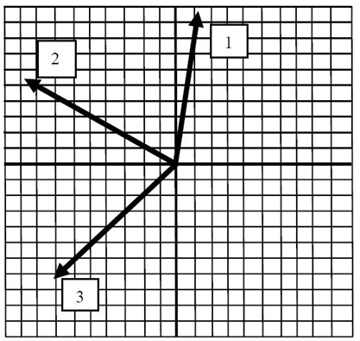
Példa
Normalizált súlyok
A hálózat bemenetére a következő értékeket vezetjük: Input 1 = 0.8, Input 2 = 0.5. Akárcsak a súlyokat, a bemeneteket is 1-re normalizáljuk.
A bemeneti vektor hossza =
Új Input 1 = 0.8/0.9434 = 0.85 Új Input 2 = 0.5/0.9434 = 0.53

Slide 9
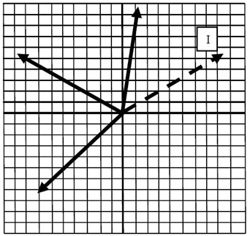
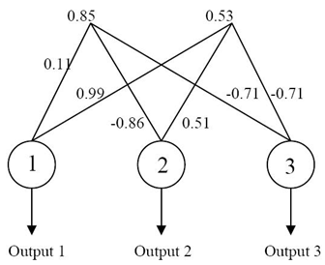
Példa
Output 1 = (0.85 x 0.11) + (0.53 x 0.99) = 0.6182
Output 2 = (0.85 x (-0.86)) + (0.53 x 0.51) = -0.4607
Output 3 = (0.85 x (-0.71)) + (0.53 x (-0.71)) = -0.9798

Slide 10
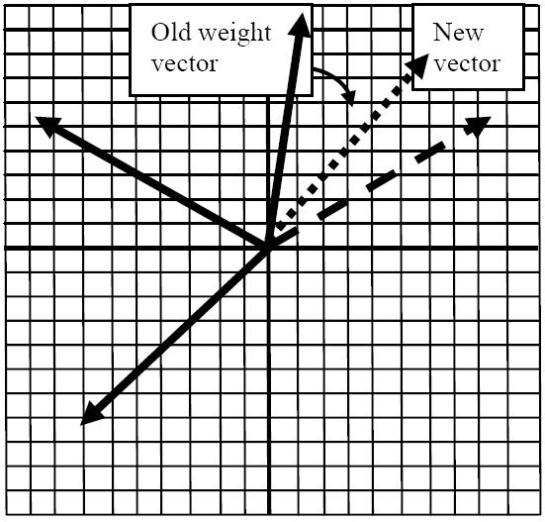
Példa
Számítsuk ki az új súlyvektor hosszát
(a betanítási képlet nem őrzi meg az
egységnyi hosszúságot).
Dužina =
Pošto nova težina nije jednaka 1, ponovo ćemo je skalirati:
Težina 1 = 0.554/0.903 = 0.61
Težina 2 = 0.714/0.903 = 0.79

Slide 11
Példa

